Slide 1


Slide 2
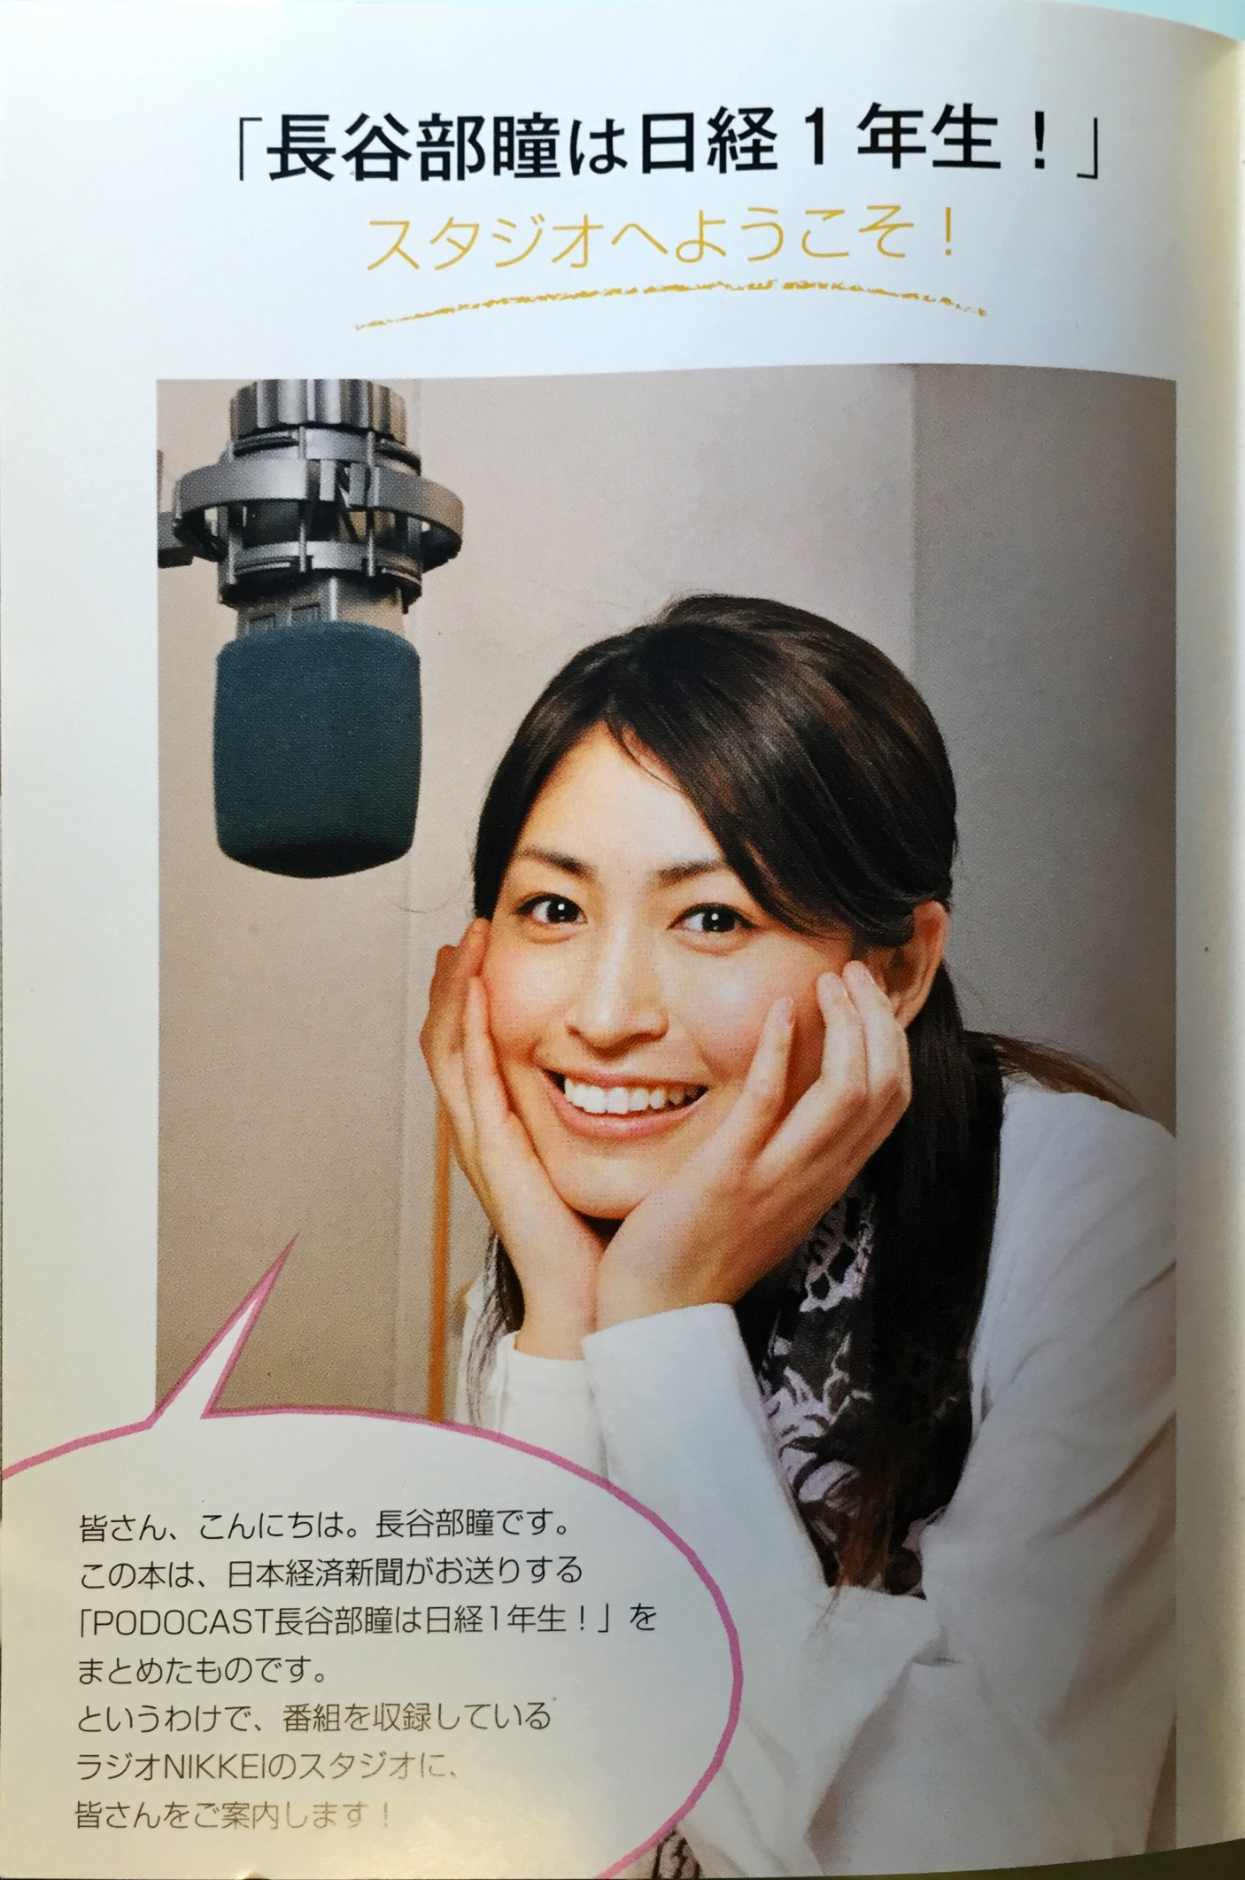

Slide 3
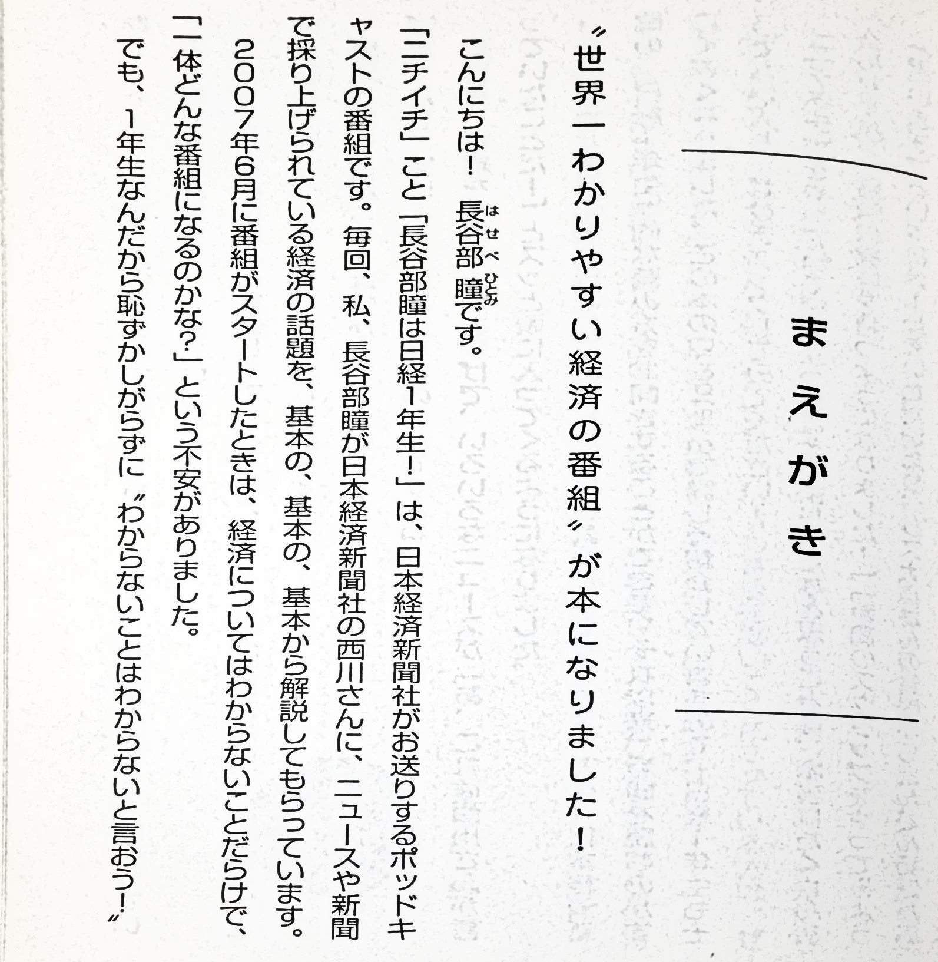
ニチイチ
日経一年生の略
ポッドキャスト
Podcast
採り上げる
「とりあげる」

Slide 4
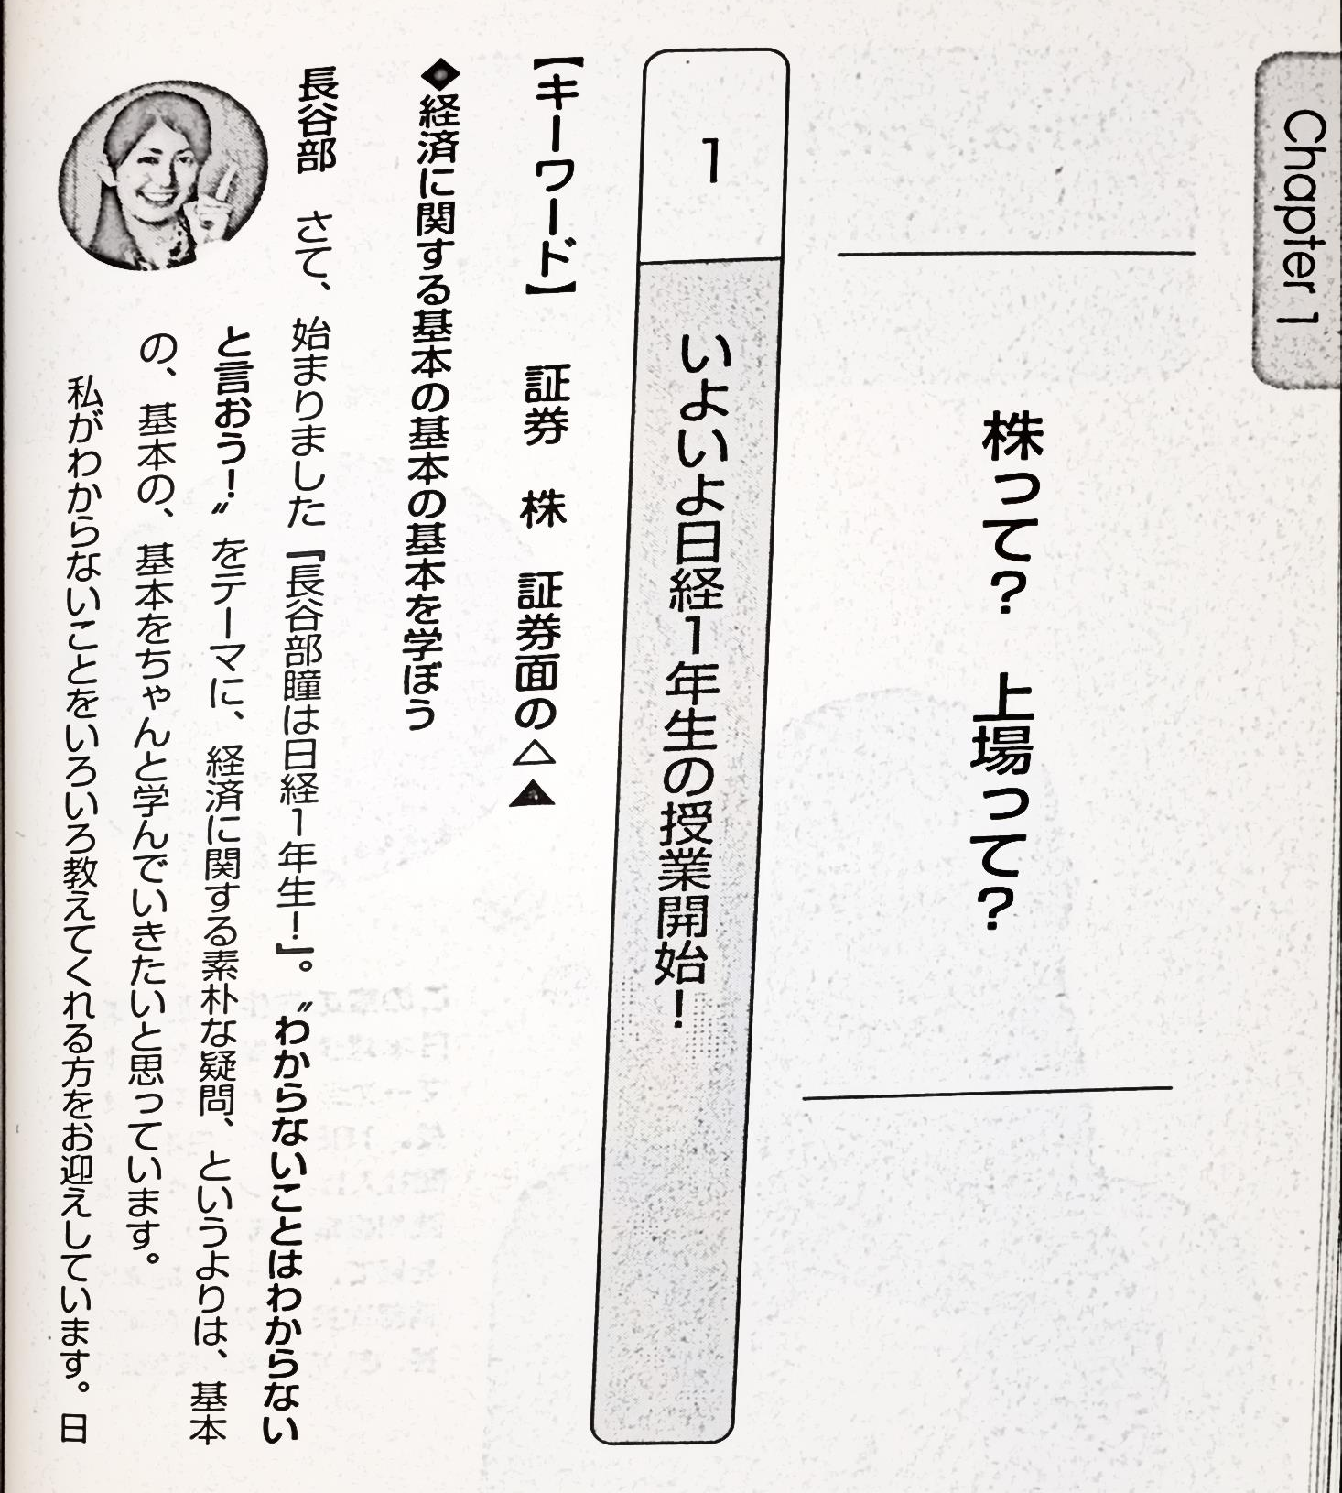
ニチイチ
日経一年生の略
ポッドキャスト
Podcast
採り上げる
「とりあげる」

Slide 5
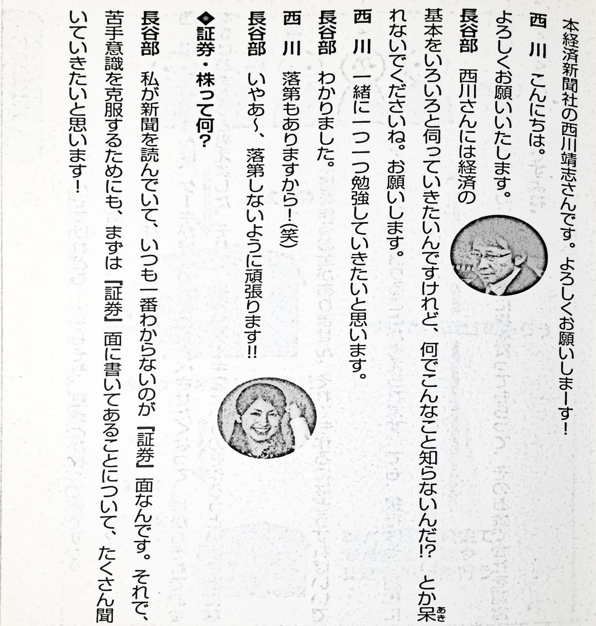

Slide 6
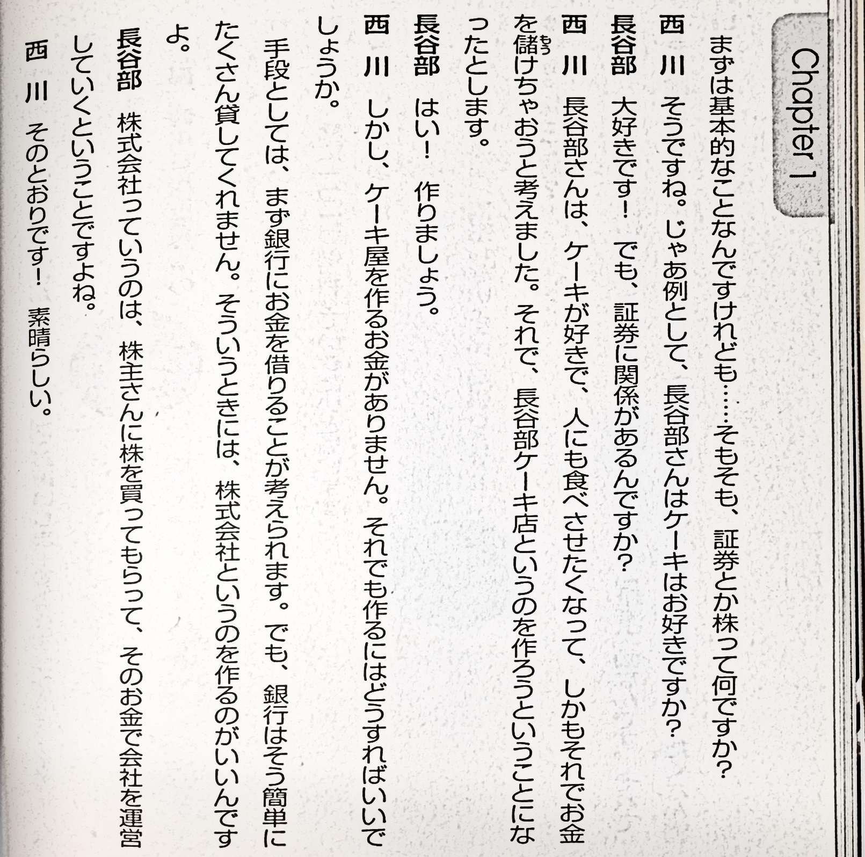

Slide 7
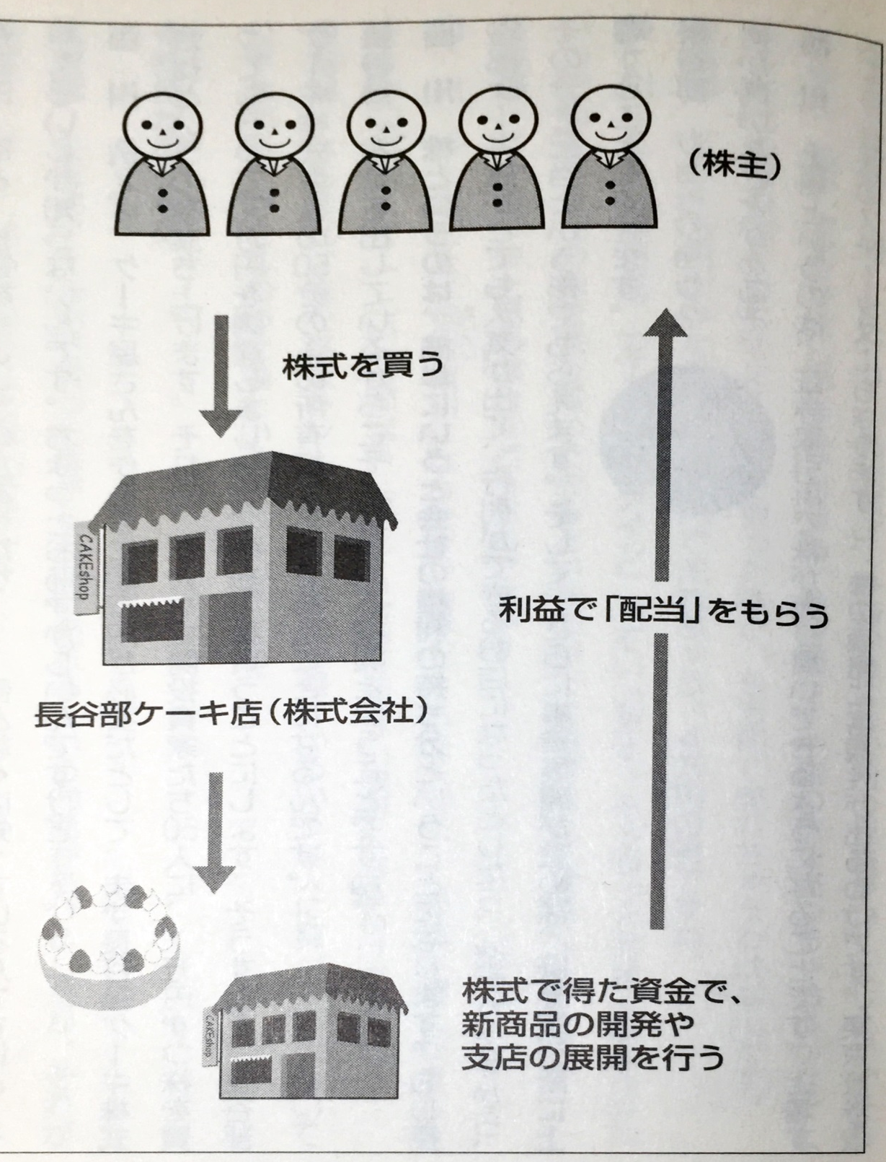

Slide 8
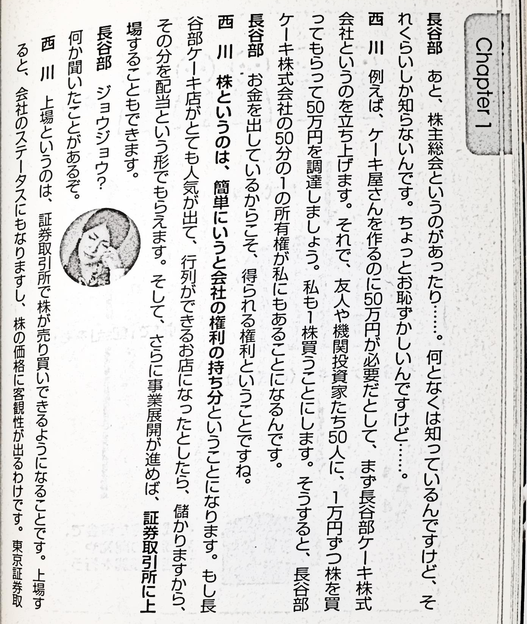

Slide 9
